Slide 1

網頁製作報告
互動創作平台
第十組
陳鈺清 柯奕丞 鄭朝亦 鄭明晃
Taiwan Tech

Slide 2



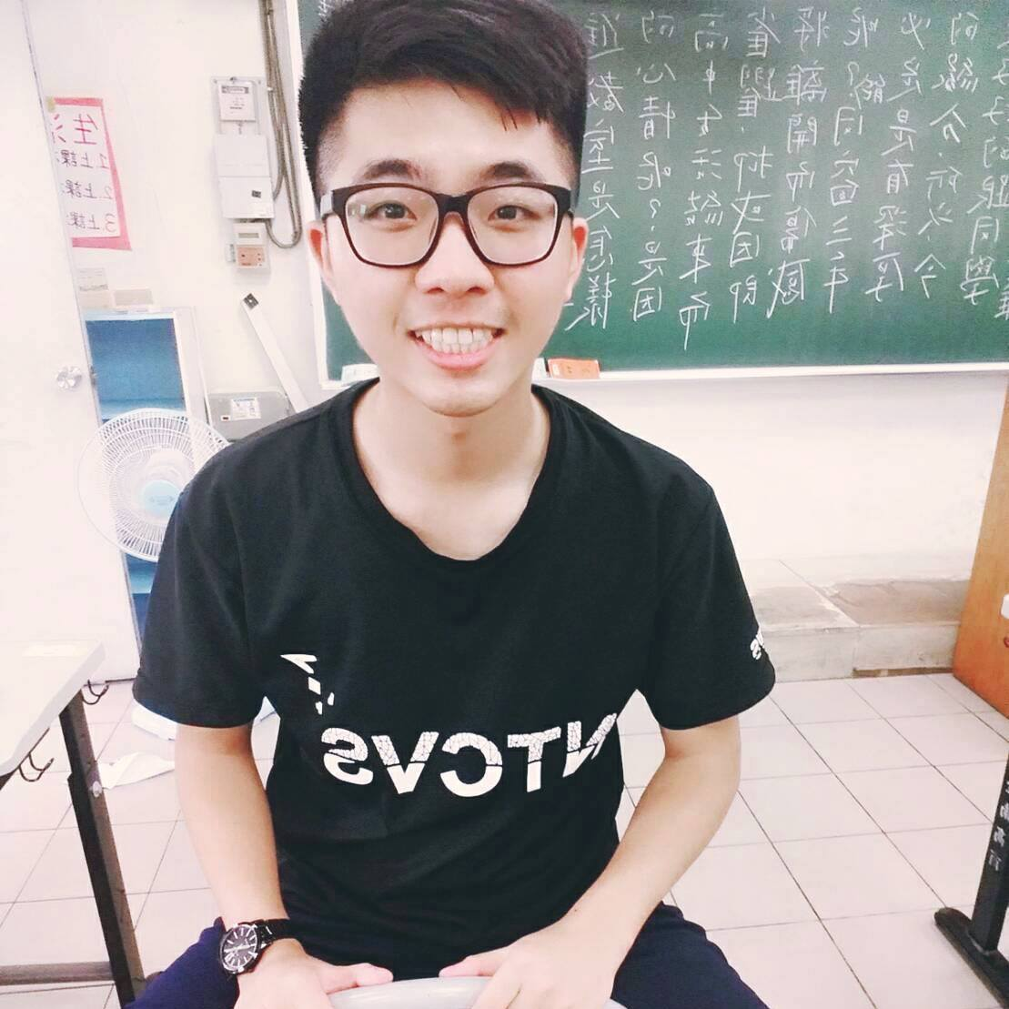
小組成員
陳鈺清
柯奕丞
鄭朝亦
鄭明晃
互動創作平台

Slide 3
開發動機
報告模式
詳細解說
創作者的收入
廣告會減少觀看者
正版流通不易
2次創作的合法化
大眾依賴盜版
互動創作平台

Slide 4
開發動機
報告模式
詳細解說
動機
動機
為了防止盜版的濫用
為了保護智慧財產權
貫徹海盜灣精神與創作者的利益
互動創作平台

Slide 5
營利模式
收入&訂閱
平台
創作者
挖礦
投放作品
視聽
計算效能
視聽者
互動創作平台

Slide 6
開發規劃
設定主題
決定網站架構
確認網站風格、框架和畫面呈現
(4/18)
(4/21)
兩星期
前端頁面設計
後端程式撰寫
實際放入創作內容進行測試
兩星期
兩星期
兩星期
互動創作平台

Slide 7
網站架構
網站架構
首頁設計
直播
文章/小說
網站
影片
互動創作平台

Slide 8
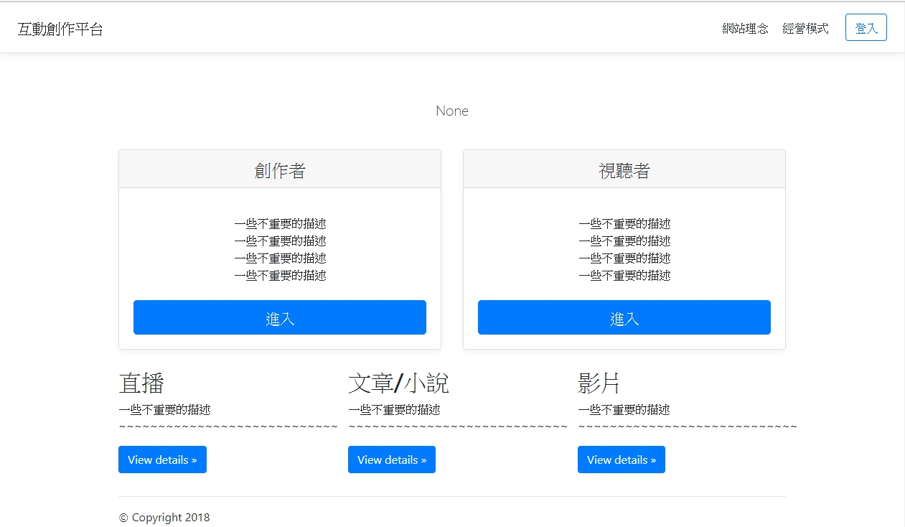
網站架構
網站架構
首頁設計
互動創作平台

